Slide 1
Medienbildung im Fach Deutsch
Grundschule
Ankommen
Anliegen des Basiscurriculums Medienbildung
Medienbildung im Fachteil Deutsch
Praxisbeispiel
Präsentation/Auswertung
Fokus: Filme erschließen

Slide 2
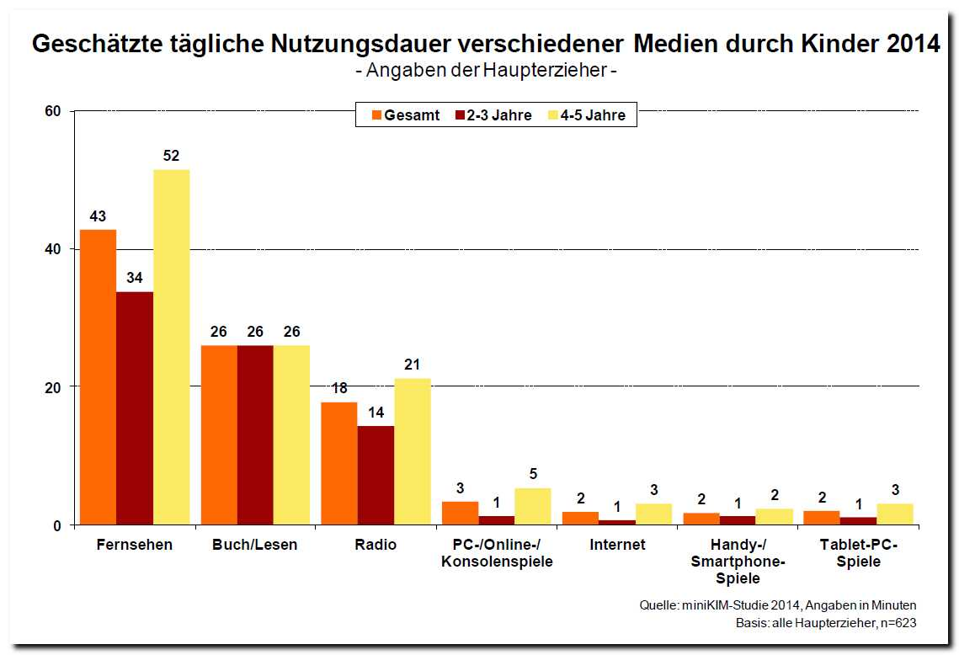
miniKIM 2014
Marion Gutzmann/Irene Hoppe, 02.12.2015

Slide 3
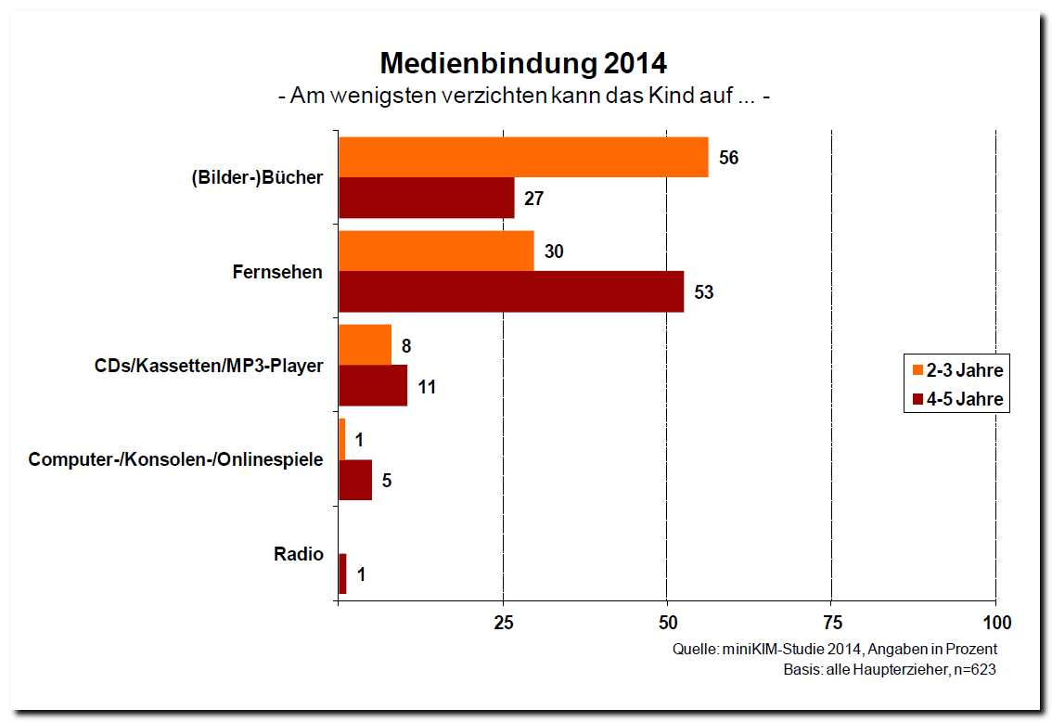
miniKIM 2014
Marion Gutzmann/Irene Hoppe, 02.12.2015

Slide 4
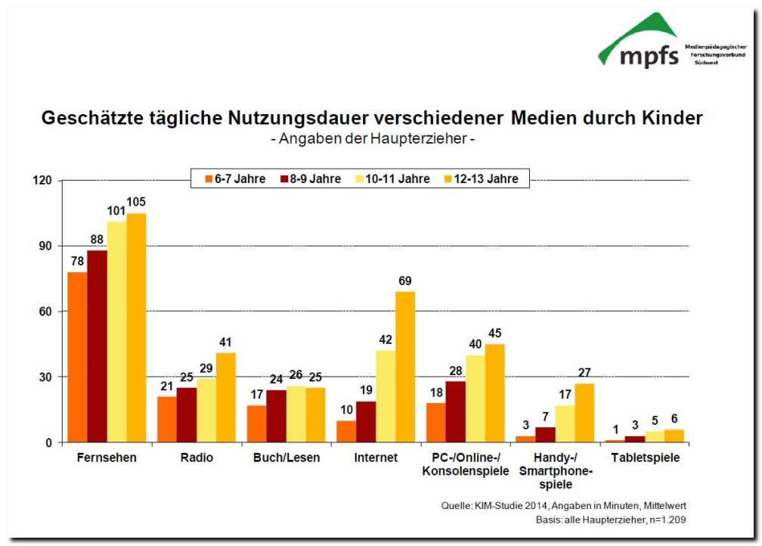
KIM 2014
Marion Gutzmann/Irene Hoppe, 02.12.2015

Slide 5
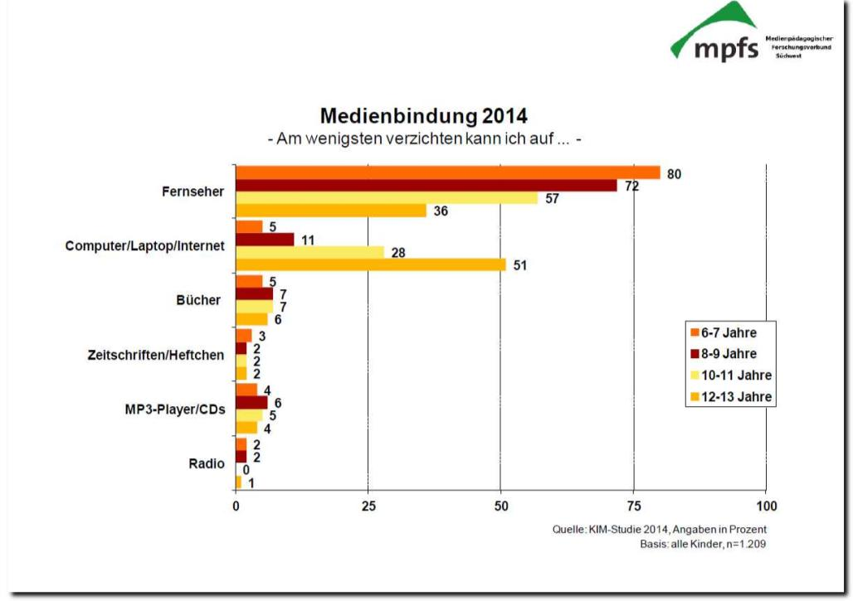
KIM 2014
Marion Gutzmann/Irene Hoppe, 02.12.2015

Slide 6
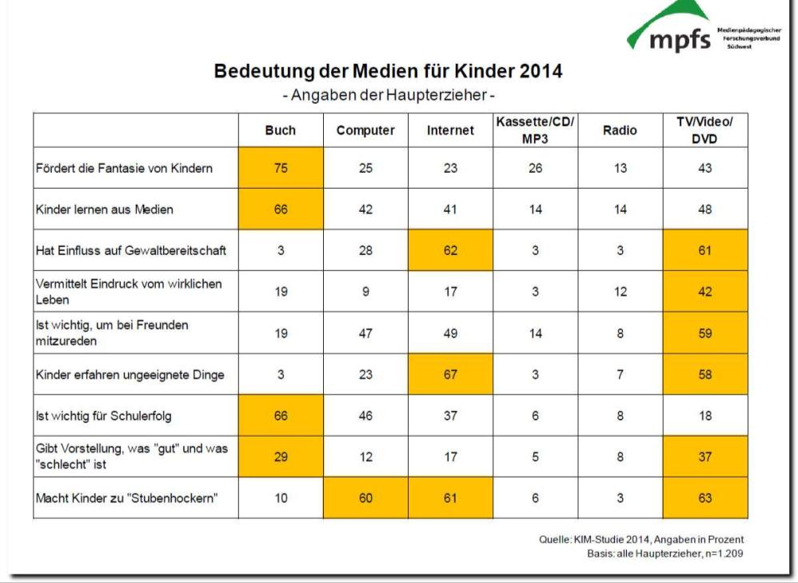
KIM 2014
Marion Gutzmann/Irene Hoppe, 02.12.2015

Slide 7
Herausforderungen in der digitalen Welt
Digital vernetzte Lebenssituationen als normale Lebenswelt begreifen
Partizipations- und Bildungspotentiale des Internets erkennen und sachgerecht nutzen zu lernen
Allen Menschen die Chance eröffnen, sich diese Lebensräume erschließen zu können

Slide 8
Kompetenzmodell Medienbildung
Informieren
Kommunizieren
Medienkompetenz
Lernen
über
Medien
Lernen
mit
Medien
Analysieren
Präsentieren
Reflektieren
Produzieren

Slide 9
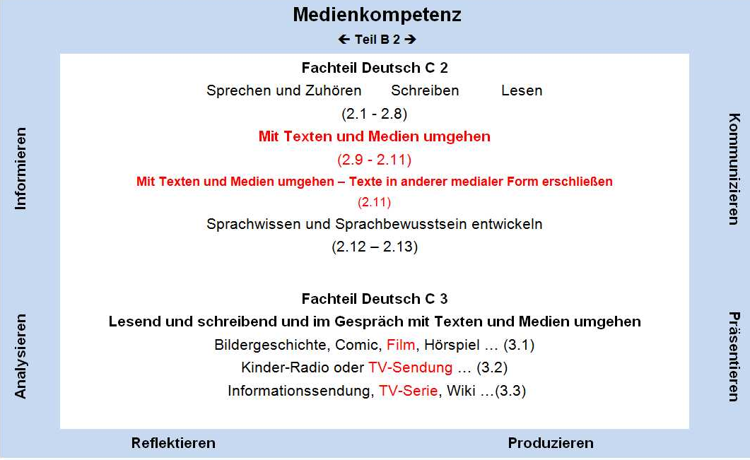
BC Medienbildung und Fachteil Deutsch

Slide 10
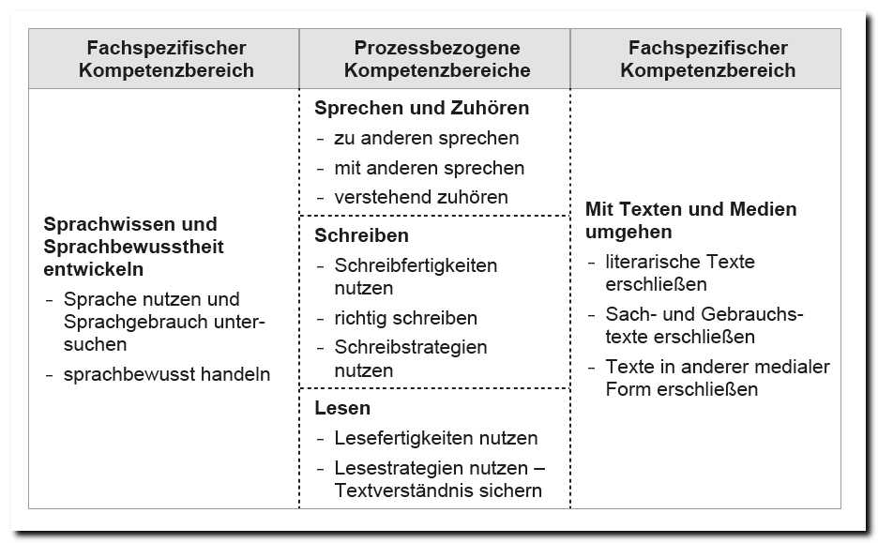
FILM im Kompetenzmodell Deutsch/RLP 1-10
Auszug RLP 1-10, Fachteil Deutsch, S. 4
Marion Gutzmann/Irene Hoppe, 02.12.2015

Slide 11
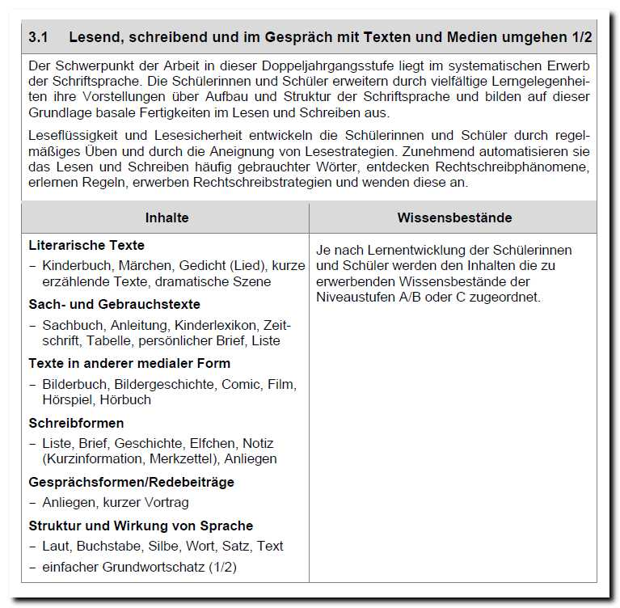
Film – Inhalt des Deutschunterrichts von Anfang an
Mit Texten und Medien umgehen
Von Beginn des Leselernprozesses an begegnen die Schülerinnen und Schüler einem breiten Textangebot in verschiedenen Medien. Dabei werden sie mit literarischen Texten sowie mit linearen und nichtlinearen Sach- und Gebrauchstexten vertraut, und zwar sowohl mit geschriebenen als auch mit Hörtexten und Filmen.
(RLP 1-10, Fachteil Deutsch, S. 5)
Marion Gutzmann/Irene Hoppe, 02.12.2015

Slide 12

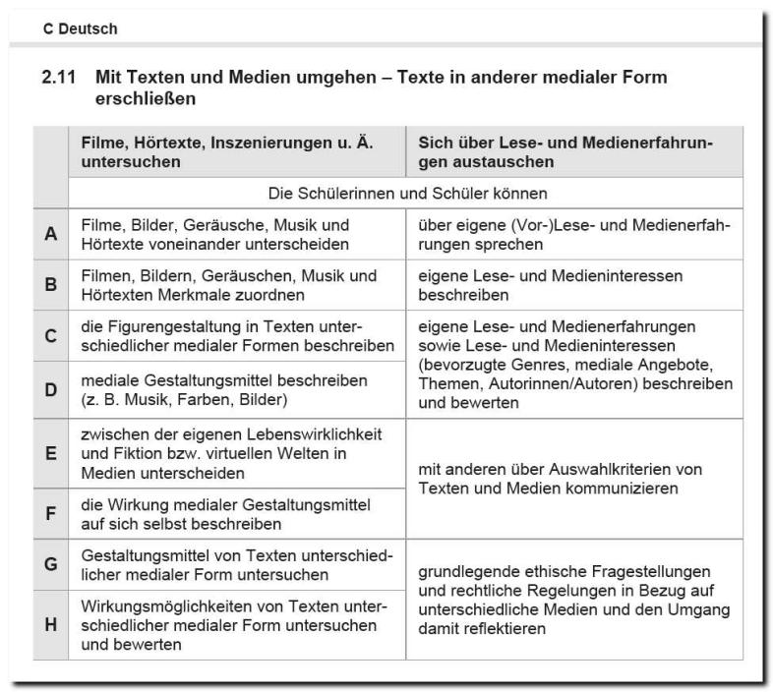
Film – Kompetenzen erwerben von Anfang an
Auszug RLP 1-10, Fachteil Deutsch, S. 28
Marion Gutzmann/Irene Hoppe, 02.12.2015

Slide 13
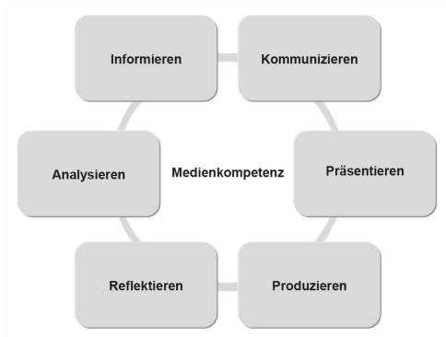
Gruppenarbeit: Auf dem Weg zum Film
Bezug zum BC Medienbildung
Schauplätze
in Buch und Film
Filmszene
(Beziehungen zwischen Figuren veranschaulichen)
Figurengestaltung
(von der literarischen Figur zur Filmrolle)
Storyboard

Slide 14
Film-Wortschatz für die Grundschule
Zur Unterscheidung des Filminhalts
Spielfilm
Sachfilm/Dokumentarfilm
Zur Unterscheidung der Machart
Realfilm
Trickfilm/Animationsfilm
Zur Benennung der Professionen
Regisseur(in)
Drehbuchautor(in)
Kamerafrau/Kameramann
Schauspieler(in), Rolle
Zur Beschreibung der „Filmbilder“
Bilder
Bildgestaltung
... und Kamera-Einstellungen
Totale
Halbnahe
Nahe
Detail

Slide 15
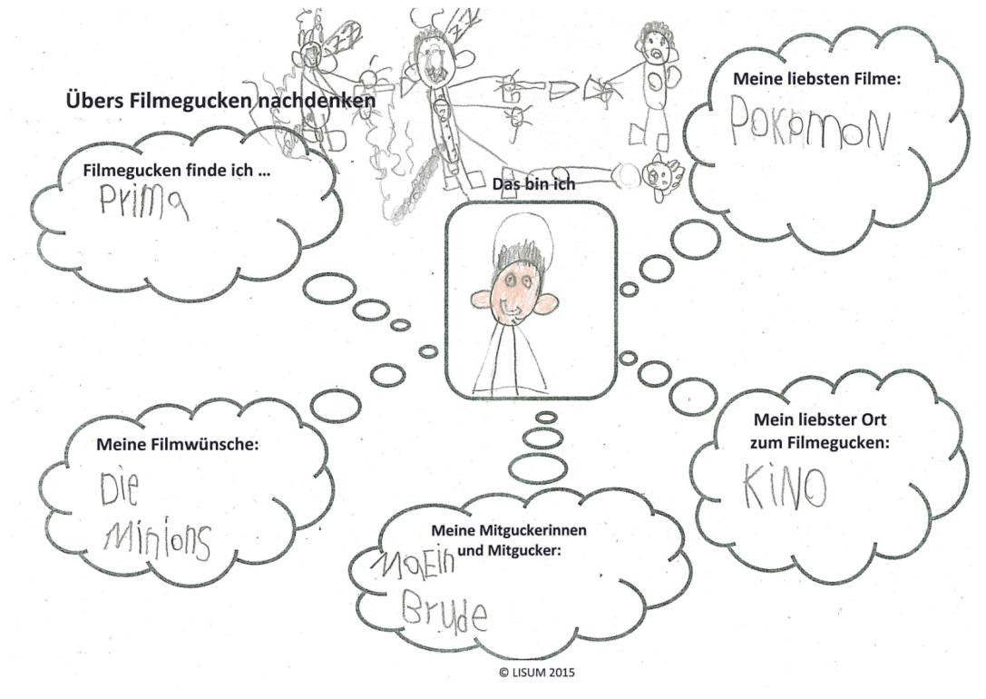
Film im Alltag der Kinder

Slide 16
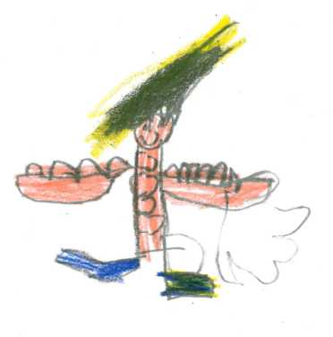
Film in der Grundschule
„Kinder und Jugendliche leben in einer durch Medien wesentlich mitbestimmten Welt, wobei der Einfluss von Medien in allen Lebensbereichen weiter zunehmen wird.“ (RLP 1-10, Basiscurriculum Medienbildung, S, 13)

Slide 17
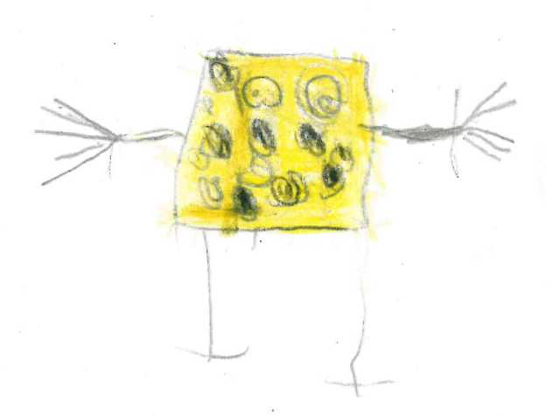
Film in der Grundschule
„Medienbildung knüpft ausdrücklich an die Alltagserfahrungen der Schülerinnen und Schüler an. Medienbildung eröffnet zahlreiche Gelegenheiten vielfältiger individueller und kollektiver Kompetenzentwicklung.“ (RLP 1-10, Basiscurriculum Medienbildung, S, 13)

Slide 18
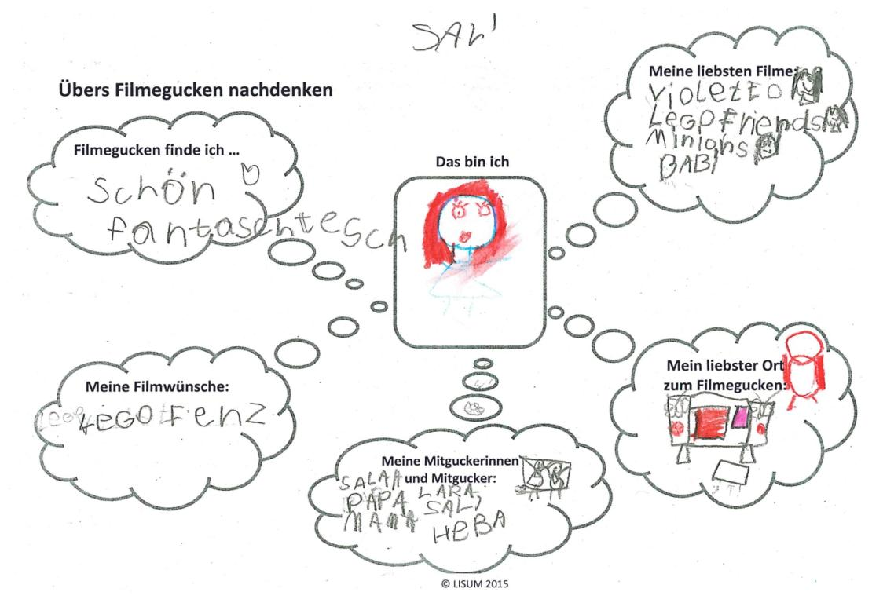
Film im Alltag der Kinder

